Slide 1
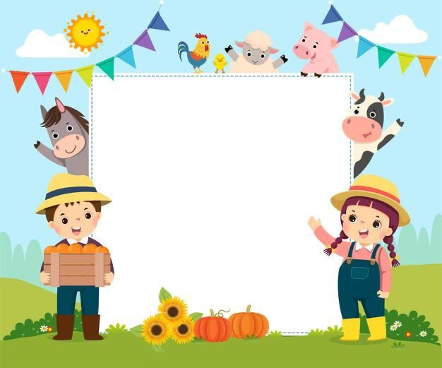
PHÁT TRIỂN NGÔN NGỮ
Đề tài: Thơ “ Ông mặt trời ”
Lứa tuổi: Mẫu giáo bé 3 – 4 tuổi
Giáo viên : Đặng Thị Hoa
Trường mầm non Hoa Sữa

Slide 2
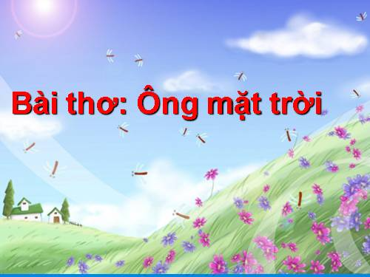

Slide 3
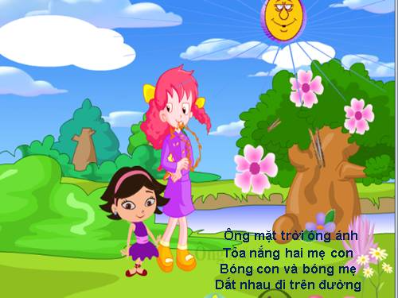

Slide 4
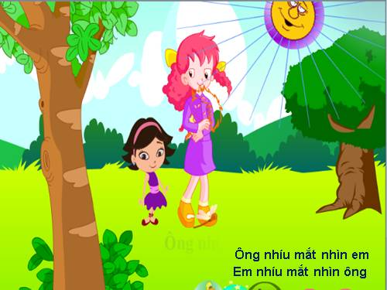

Slide 5
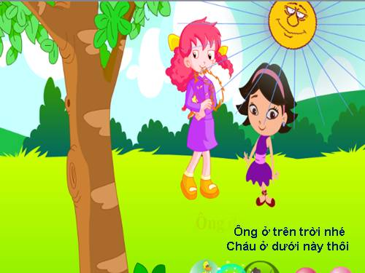

Slide 6
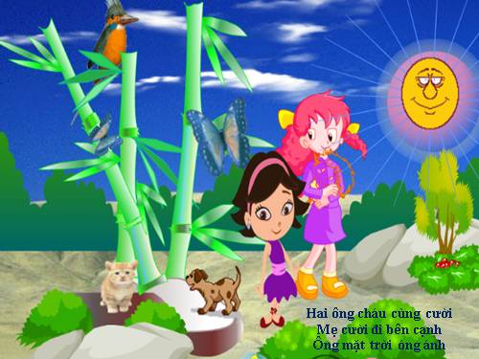

Slide 7
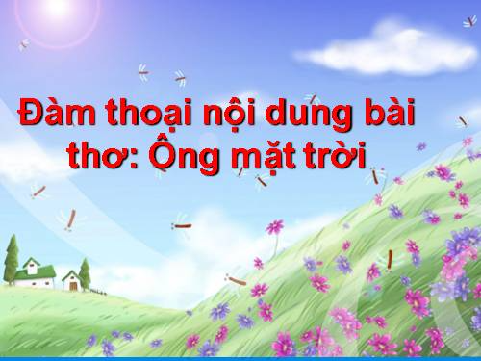

Slide 8
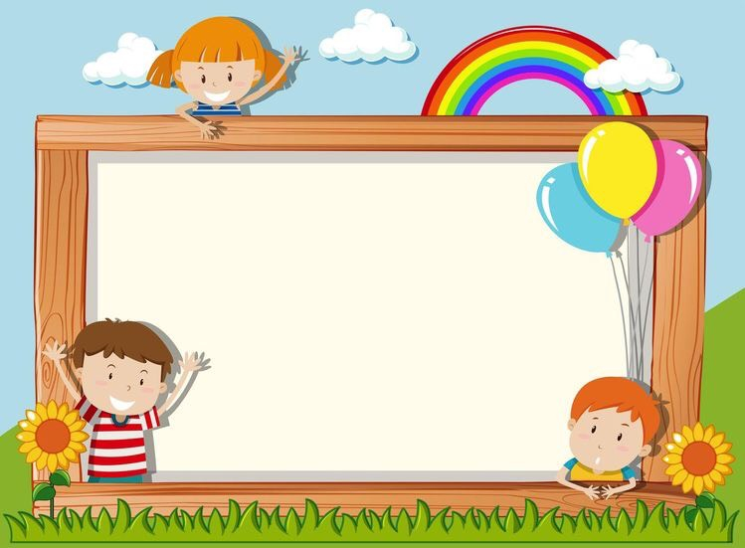
Khi 2 mẹ con dắt nhau đi trên dường
thì có điều gì sẩy ra nhỉ?

Slide 9


Slide 10

Khi Thấy bạn nhỏ thì ông trời ntn?
Thấy ông mặt trời nhìn bạn nhỏ đã làm gì?

Slide 11


Slide 12
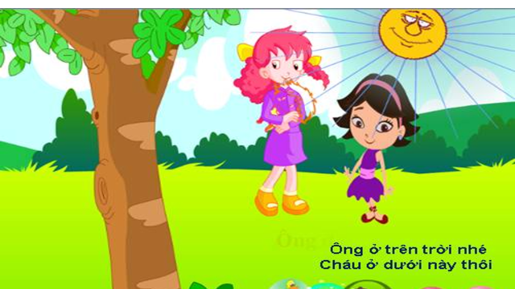

Slide 13
Mẹ bạn nhỏ đã làm gì khi thấy
ông mặt trời và bạn nhỏ cười?

Slide 14


